Slide 1
计算机系统综合设计实验
计算机学院
王龙翔

Slide 2
实验目的
本实验涉及到计算机组成原理、操作系统、程序设计等多门课程知识，锻炼同学们对业界最新软硬件技术全栈开发能力和学习能力。
NVMe协议已成为最新SSD访问协议，ZNS SSD是最新SSD技术发展成果，NVMe最新协议已增加对ZNS SSD支持， ZNS SSD对于存储系统性能提升有重要意义。本实验通过使用QEMU模拟ZNS SSD设备，基于Intel SPDK框架，在应用中使用ZNS SSD作为底层存储并实现I/O访问，理解从应用层到物理存储设备之间数据读写原理。

Slide 3
背景知识-NVMe
NVMe协议标准由NVM Express公司监管，这是一个由100多个组织组成的联盟，这些组织致力于开发更快的协议以提高非易失性存储的性能。该组织由一个13家公司组成的董事会领导，其中包括Cavium、Cisco、Dell EMC、Facebook、英特尔、Micron、Microsemi、微软、NetApp、三星、希捷、东芝内存和Western Digital。
NVMe是一种高性能、高度可扩展的存储协议，用于连接主机和内存子系统。NVMe是专门为闪存等非易失性存储设计，建立在高速PCIe通道上。
NVMe的本质是建立了多个计算机与存储设备的通路。NVMe在单个消息队列中支持64000个命令，最多支持65535个I/O队列。相比之下，SAS设备的队列深度通常在一个队列中最多支持256个命令，而SATA驱动器最多支持32个命令。类比来说，如果SATA是一条普通的小道，每次只能通过32辆车的话，那NVMe就是一条拥有65535条车道的高速公路，每条车道能通过64000辆车。

Slide 4
背景知识-QEMU
QEMU: 是一个通用的开源模拟器，由 Fabrice Bellard 编写。它可以独立模拟出整台计算机，包括 CPU，内存，IO 设备。
QEMU+KVM 则可以通过 KVM 模块提供的虚拟化技术，提高 CPU 和内存性能，并为虚拟机提供加速功能。
QEMU对最新硬件设备支持较好，最新版本可支持ZNS SSD。
QEMU可以模拟ARM、RISC-V等多种处理器架构。

Slide 5
背景知识-ZNS SSD
ZNS SSD是在Open Channel SSD基础上发展而来的，因此它继承了Open Channel SSD I/O分离、可预测性延迟等优势；另一方面，ZNS协议将NVMe 2.0中的一部分进行了标准化处理，简化了软件架构，化解了Open Channel过于灵活发散、不利于规范化、标准化的难题，使得企业更加易于根据自身场景需进行特定软件开发。
相比普通SSD，新一代ZNS SSD具有三大优势
一是采用顺序写入方式大幅缩减了整盘的写放大，提升了SSD使用寿命
二是NAND闪存颗粒控制机制对应用透明化，有效提升读写性能、降低了延迟
三是普通SSD保存每TB数据需要提供1GB预留空间作为FTL（Flash Translation Layer）闪存转换层，这就好比每本字典需要留几页作为目录，ZNS SSD基于顺序写入技术降低了整盘的预留空间需求

Slide 6
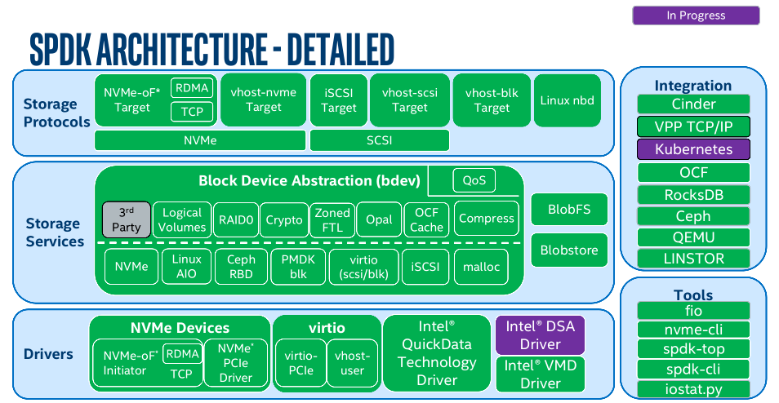
背景知识-SPDK
SPDK是一套存储开发套件，专门为专用设备(NVME)设计。全称是The Storage Performance Development Kit。SPDK提供了一系列的高性能、可扩展、用户态下面的工具和库。在SPDK中，存储设备的驱动代码运行在用户态，不会运行在内核态，避免了内核的上下文切换节省了大量的处理开销，节省下来的CPU时间片可以用于实际的数据处理，比如重复数据删除、压缩、加密。SPDK的原则是通过消除每一处额外的软件开销来提供最少的延迟和最高的效率。

Slide 7
实验一 基本环境安装
下载QEMU源代码并编译安装
下载ubuntu 22镜像并在QEMU中安装
在QEMU中模拟zns ssd
启动QEMU的ubuntu操作系统，观察zns ssd是否安装成功

Slide 8
安装QEMU
不要通过apt，yum等方式安装，否则版本过低，很多新功能不支持
wget https://download.qemu.org/qemu-7.1.0.tar.xz
tar -xvJf qemu-7.1.0.tar.xz
cd qemu-7.1.0
./configure
make
sudo make install
qemu-system-x86_64 --version 查看 qemu是否安装成功，版本号是否为7.1.0
如安装过程中遇到找不到xx库之类自行上网搜索安装相应库，自行解决

Slide 9
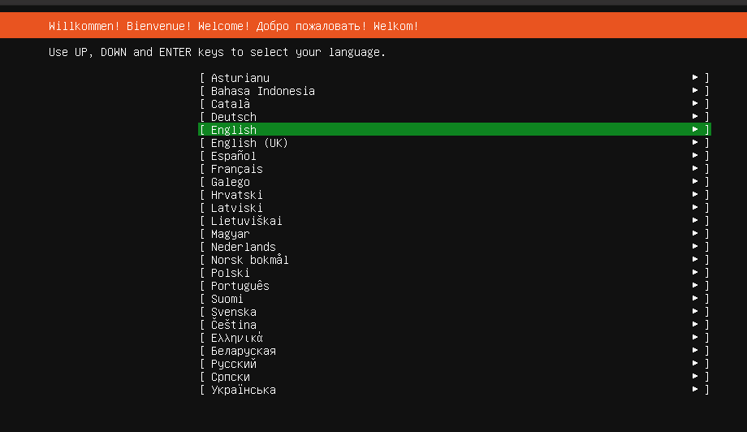
安装ubuntu
创建一块虚拟盘：qemu-img create -f qcow2 ubuntu.qcow2 100G
下载好ubuntu镜像 wget https://releases.ubuntu.com/22.04.1/ubuntu-22.04.1-live-server-amd64.iso?_ga=2.249765638.127158225.1667049654-537563179.1663841658
启动qemu
qemu-system-x86_64 --enable-kvm -m 8G -smp 2 -boot order=dc -hda ubuntu.qcow2 -cdrom /home/wlx/download/ubuntu-22.04.1-live-server-amd64.iso
按照提示安装完成ubuntu

Slide 10
再创建一块虚拟盘用于模拟NVME ZNS SSD：qemu-img create -f qcow2 znsssd.qcow2 10G
qemu-system-x86_64 -name znstest -m 8G --enable-kvm -cpu host -smp 4 \
-hda ./ubuntu.qcow2 \
-net user,hostfwd=tcp:127.0.0.1:7777-:22,hostfwd=tcp:127.0.0.1:2222-:2000 -net nic \
-drive file=./znsssd.img,id=mynvme,format=raw,if=none \
-device nvme,serial=baz,id=nvme2 \
-device nvme-ns,id=ns2,drive=mynvme,nsid=2,logical_block_size=4096,\
physical_block_size=4096,zoned=true,zoned.zone_size=131072,zoned.zone_capacity=131072,\
zoned.max_open=0,zoned.max_active=0,bus=nvme2
--enable-kvm 可能会出错，该选项会打开KVM，提升虚拟机性能，但是如果在vmware中安装ubuntu，再安装QEMU可能无法支持该选项，如果报错可删除该选项。
-net user,hostfwd=tcp:127.0.0.1:7777-:22 代表将虚拟机中22端口映射为物理机7777端口。
自行查阅资料在实验报告中分析上述启动qemu命令中每一个选项含义

Slide 11
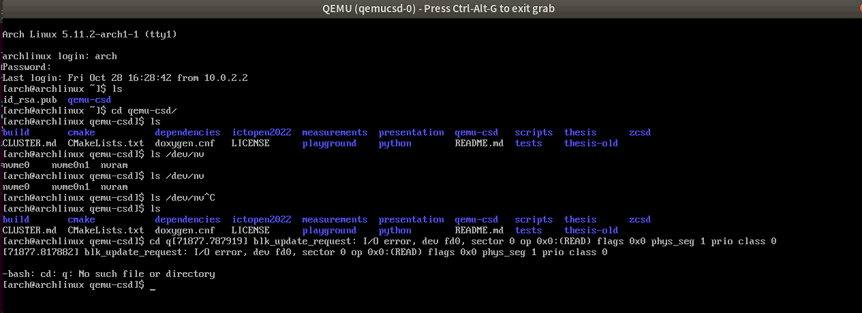

观察QEMU窗口是否启动虚拟机成功。要将鼠标焦点从该窗口离开可以按Ctrl-Alt-G。一般不要直接在该窗口中直接登录，可以打开一个终端，输入 ssh 登录名@localhost –p 7777

Slide 12

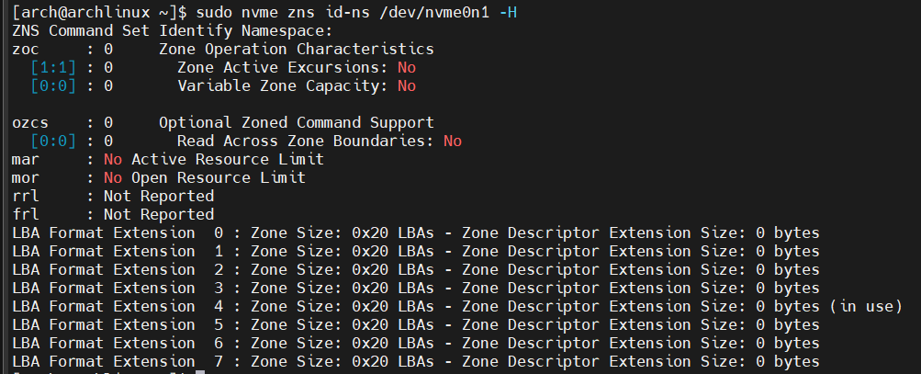
查看nvme设备是否已识别到
用nvme cli命令查看zns ssd设备信息
💡提示nvme-cli命令可能需要安装sudo apt install nvme-cli.如果ubuntu版本太低，nvme-cli通过apt命令安装版本也会较低，可能不支持zns选项，需要通过源码编译安装最新版本

Slide 13
实验二 SPDK安装和使用
下载SPDK源代码并编译安装
运行NVME hello world程序
通过分析NVME hello world源码学习SPDK基本原理
修改hello world，实现zns命令I/O读写

Slide 14
下载spdk代码 git clone https://github.com/spdk/spdk --recursive
Installing Prerequisites
The scripts/pkgdep.sh script will automatically install the bare minimum dependencies required to build SPDK. Use --help to see information on installing dependencies for optional components.
Option –all will install all dependencies needed by SPDK features.
sudo scripts/pkgdep.sh –all
./configure
make

Slide 15
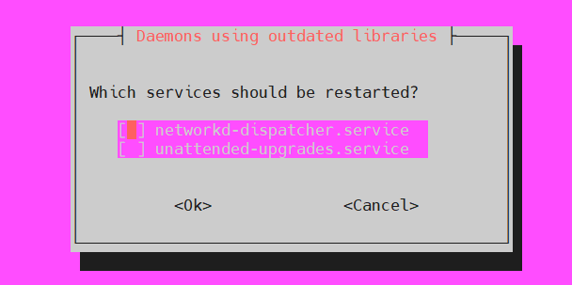
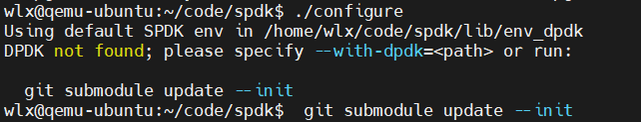
遇到提示框直接按回车跳过，如需重启服务可等待所有依赖库安装完成后进行重启
如遇到以上问题， 执行git submodule update --init

Slide 16
Running the Unit Tests
It's always a good idea to confirm your build worked by running the unit tests.
./test/unit/unittest.sh
You will see several error messages when running the unit tests, but they are part of the test suite. The final message at the end of the script indicates success or failure.
Running the Example Applications
Before running an SPDK application, some hugepages must be allocated and any NVMe and I/OAT devices must be unbound from the native kernel drivers. SPDK includes a script to automate this process on both Linux and FreeBSD. This script should be run as root. It only needs to be run once on the system.
sudo scripts/setup.sh

Slide 17
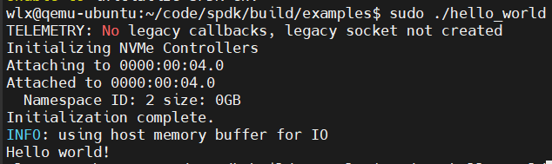
进入spdk/build/，运行sudo ./hello_world查看结果
对应源码在spdk/examples/nvme/hello_world/hello_world.c

Slide 18
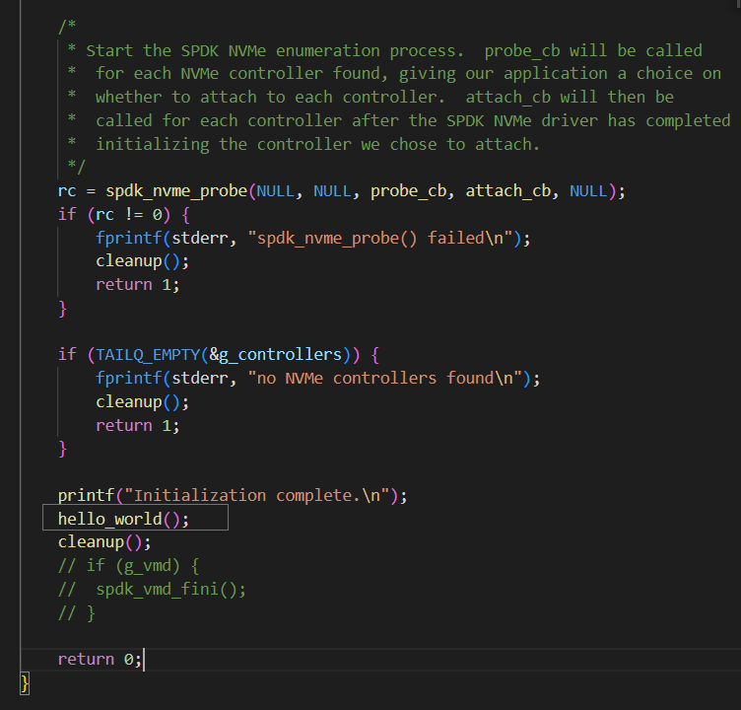
该示例通过spdk向ssd写入并读取了“hello world”字符串
Hello_world()是其主体代码，打开该函数进一步分析

Slide 19
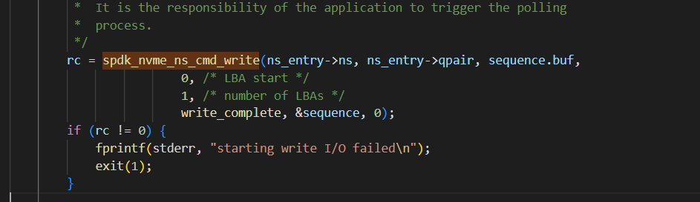
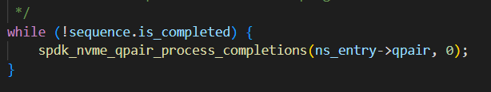
通过向NVME设备发送I/O命令进行数据写入
等待I/O命令完成

Slide 20
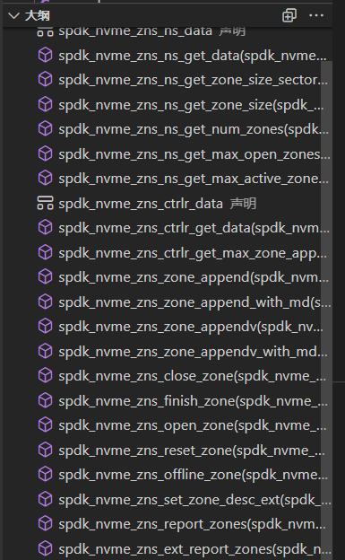
下一步我们需要调用ZNS相关函数修改hello world文件实现数据读写
打开include\nvme_zns.h文件，浏览SPDK提供的ZNS 驱动接口函数

Slide 21
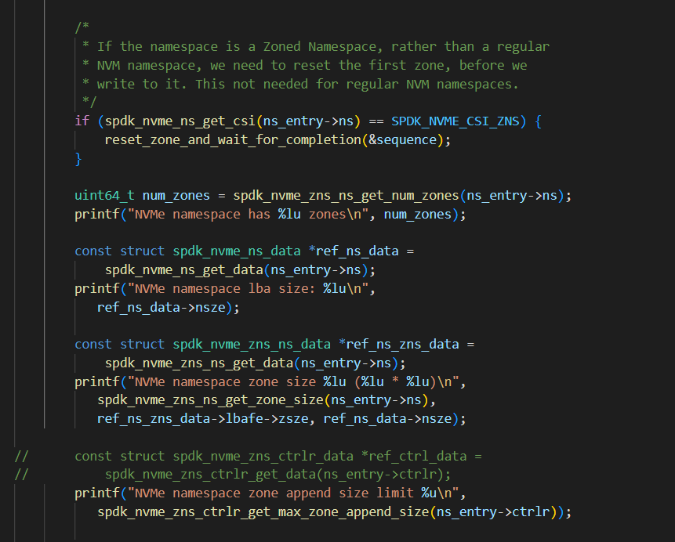
可用此部分代码输出NVMe ZNS信息

Slide 22
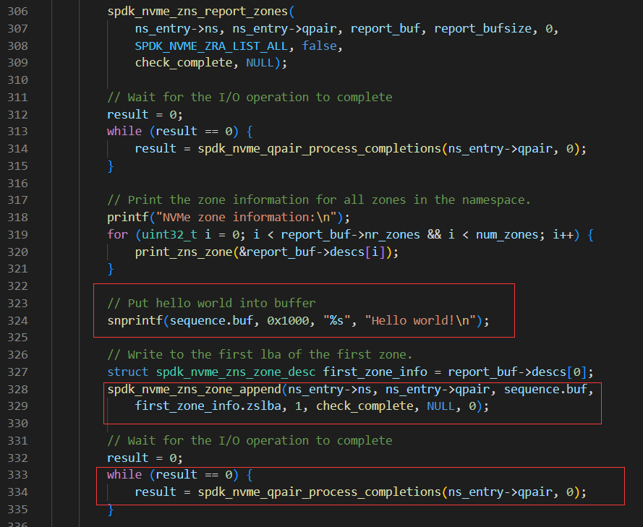
将数据写入缓存
调用ZNS 驱动函数将缓存数据append到zone中
等待队列完成

Slide 23
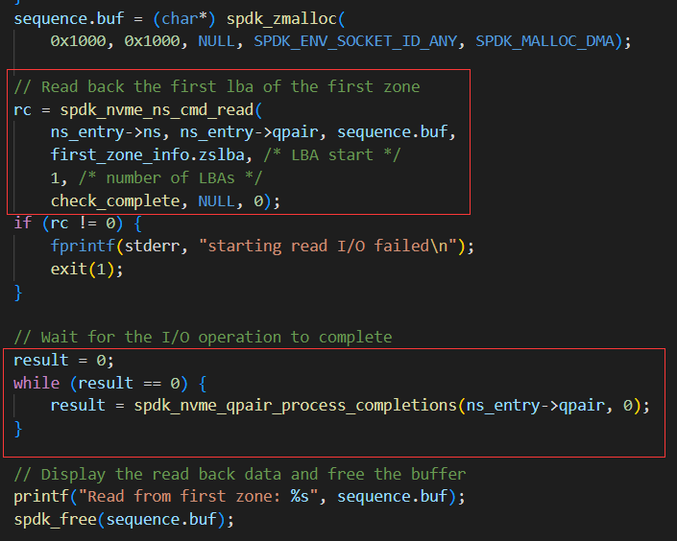
从ssd中读取数据到缓存
等待操作完成
输出读取结果
通过以上分析和代码修改实现可帮助我们理解SPDK ZNS基本读写操作原理

Slide 24
实验三 bdev原理和源码分析
配置bdev运行环境
运行hello_bdev程序并分析源码
通过bdev接口写入数据并读取

Slide 25
实验三 bdev原理和源码分析
Bdev是在物理设备上的进一步抽象，物理层有NVM、 NVMeOF、CEPH RBD等，通过bdev向上提供统一接口，应用层可屏蔽底层细节，直接面向bdev读写数据
SPDK bdev对ZNS SSD支持不完善，bug较多，调试需要花费大量时间，后续实验采用普通NVMe 进行（如果能解决bug并跑通ZNS SSD bdev可加分）
创建一块虚拟盘：qemu-img create -f qcow2 nvme.qcow2 10G
启动QEMU:
sudo qemu-system-x86_64 -name qemucsd -m 8G --enable-kvm -cpu host -smp 4 \-hda ./ubuntu.qcow2 \-net user,hostfwd=tcp:202.117.10.17:7778-:22,hostfwd=tcp:127.0.0.1:2222-:2000 -net nic \-drive file=nvme.qcow2,if=none,id=nvm \
-device nvme,serial=deadbeef,drive=nvm

Slide 26
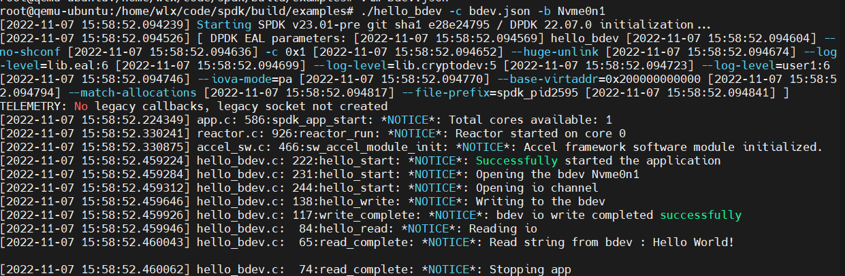
实验三 bdev原理和源码分析
scripts/gen_nvme.sh --json-with-subsystems > build/examples/nvme.json
cd build/examples/
sudo ./hello_bdev -c nvme.json -b Nvme0n1

Slide 27
实验三 bdev原理和源码分析
分析spdk/examples/bdev/hello_bdev.c源码
生成256KB字符串数据，修改hello_bdev.c源码将字符串数据通过bdev写入，之后再读取，验证结果是否正确

Slide 28
实验四 blobstore原理和源码分析
学习Blob基本原理
完成hello_blob 程序运行
修改底层bdev为nvme

Slide 29
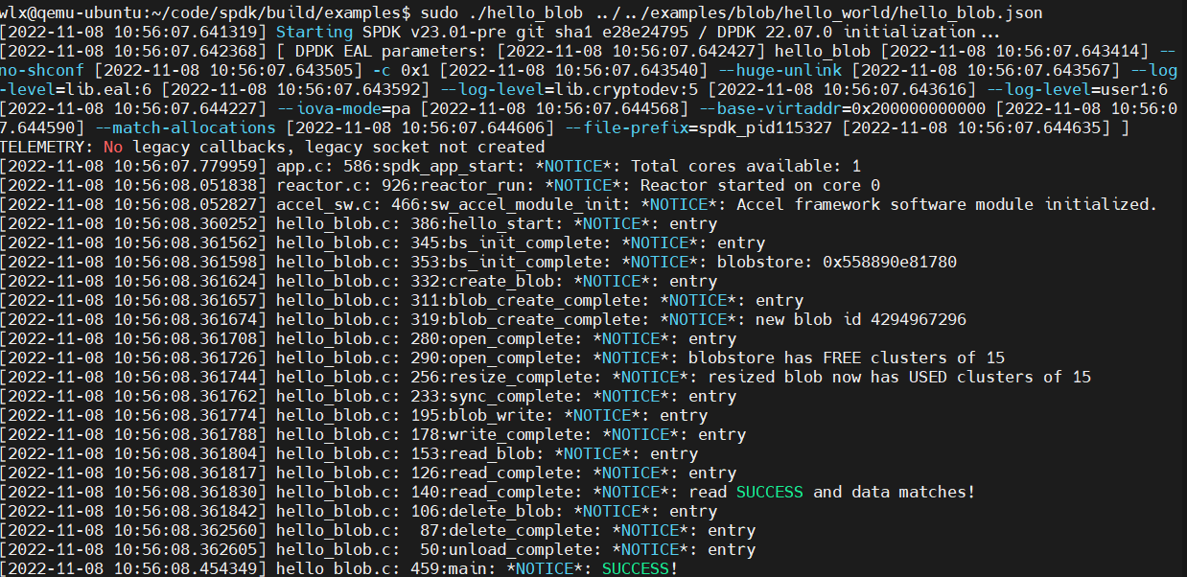
实验四 blobstore原理和源码分析
Blob构建在bdev之上，是对数据存储的进一步抽象，类似于文件，但是不具备文件POSIX接口，可近似按文件形式理解。
先进入目录:
sudo ./hello_blob ../../examples/blob/hello_world/hello_blob.json

Slide 30
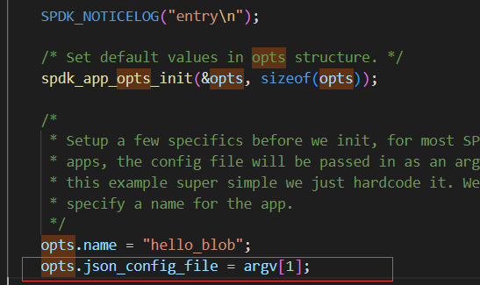
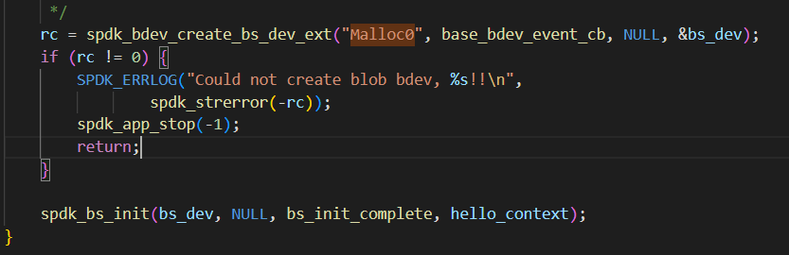
实验四 blobstore原理和源码分析
以上命令实在Malloc Bdev上执行的，该设备是一个RamDisk虚拟盘；
修改spdk/examples/blob/hello_world/ hello_blob.c文件，让其底层使用nvme bdev
需要将配置文件改为nvme.json

Slide 31
实验五 blobFS原理和源码分析
学习BlobFS基本原理
在Nvme上创建BlobFS
通过Fuse挂载BlobFS

Slide 32
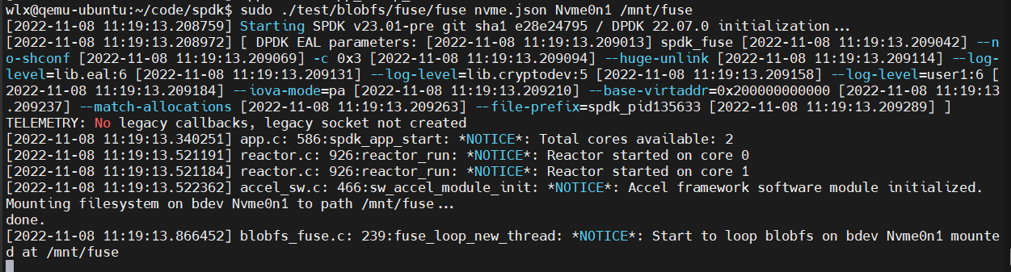
实验五 blobFS原理和源码分析
BlobFS是基于Blob的文件系统，但不具备完整POSIX语义支持。
可将BlobFS通过fuse挂载为标准文件系统
sudo apt install libfuse3
./configure --with-fuse && make
./scripts/gen_nvme.sh --json-with-subsystems > nvme.json
./test/blobfs/mkfs/mkfs nvme.json Nvme0n1
mkdir /mnt/fuse
./test/blobfs/fuse/fuse nvme.json Nvme0n1 /mnt/fuse

Slide 33
实验六 综合设计实验
本次实验要求大家从以下任务中选择一个完成最终综合设计：
设计一个兼容POSIX语义的简易文件系统，可在测试程序中完成fopen, fclose, fread, fwrite, fseek。
在BlobFS中实现文件系统内置压缩、加密功能。
基于BlobFS，设计一个key-value数据库，支持open，put，get，close操作。
如果只想及格，可在SPDK搭建成功前提下，分析BlobFS或FTL源码，给出代码分析报告。可重点选择一个函数，从顶向下分析其I/O栈，例如，对于BlobFS的spdk_file_write（）函数，层层分析其调用栈，直到底层nvme驱动调用，画出函数调用图。
以上内容严禁抄袭！

